Slide 1
শিশির সিক্ত লাল গোলাপের শুভেচ্ছা

Slide 2
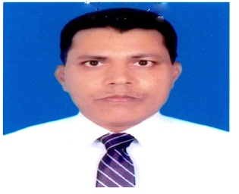
পরিচিতি
খাঁন নজরুল ইসলাম
সহকারি অধ্যাপক ও বিভাগীয় প্রধান
রাষ্ট্রবিজ্ঞান বিভাগ
রোকনউদ্দিন মোল্লা গার্লস ডিগ্রী কলেজ
আড়াইহাজার, নারায়নগঞ্জ ।
মোবাইল - 01720911047
তারিখ : 08.05.2019
শ্রেণী : একাদশ
মোট শিক্ষার্থী : 251 জন
উপস্থিত শিক্ষার্থী : 225 জন
অনুপস্থিত শিক্ষার্থী : 26 জন
সময় : 45 মিনিট

Slide 3
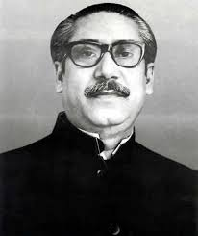
জাতির জনক বঙ্গবন্ধু শেখ মুজিবুর রহমান

Slide 4
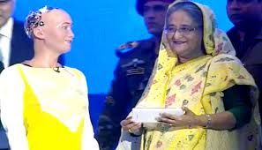
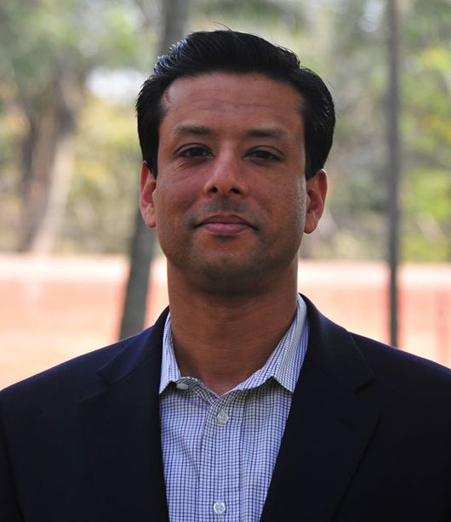
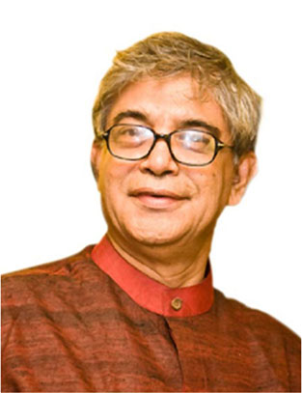
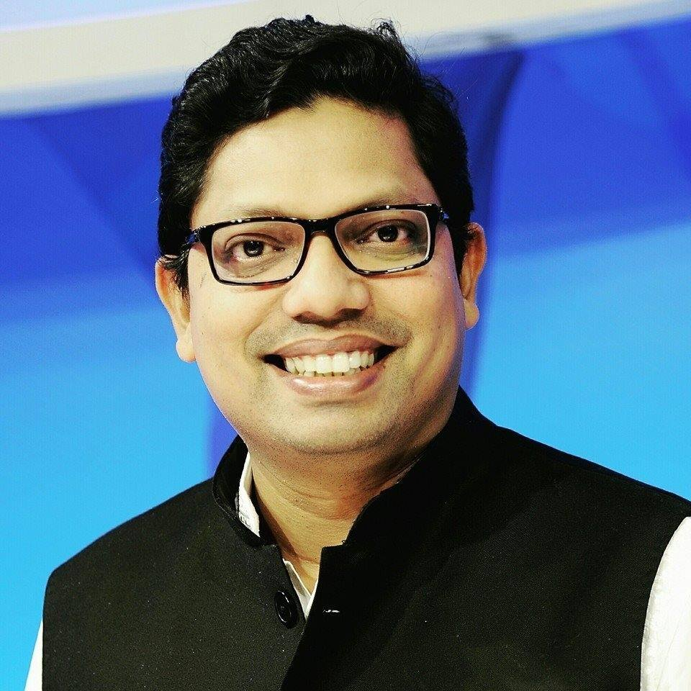
নিচের ছবিগুলো লক্ষ্য কর

Slide 7
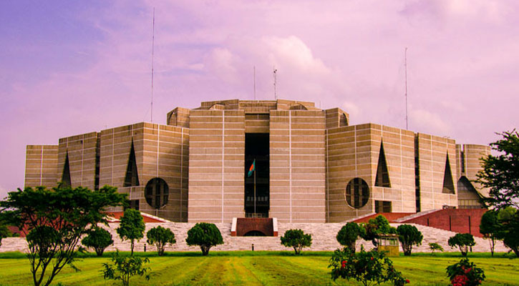
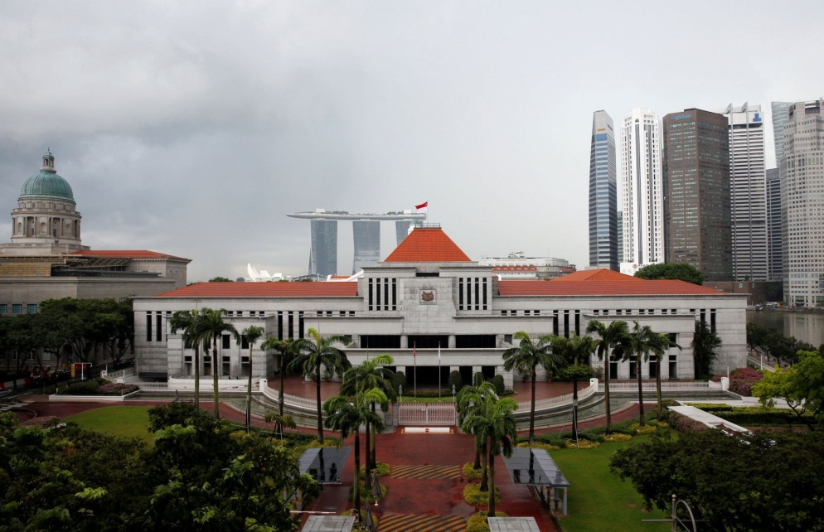
ই-গভর্ন্যান্স ভবন, বংলাদেশ,সিঙ্গাপুর, ভারত

Slide 8
শিখনফল
এই পাঠ শেষে শিক্ষার্থী ---
1 ই- গভর্ন্যান্স ধারনা ব্যাখ্যা করতে পারবে ;
2 ই-গভর্ন্যান্স এর উদ্দেশ্য বর্ণনা করতে পারবে ;
3 ই-গভর্ন্যান্সের বৈশিষ্ট্য বর্ণনা করতে পারবে ;
4 সুশাসন প্রতিষ্ঠায় ই-গভর্ন্যান্সের প্রয়োজনীয়তা বিশ্লেষন করতে পারবে ।

Slide 9
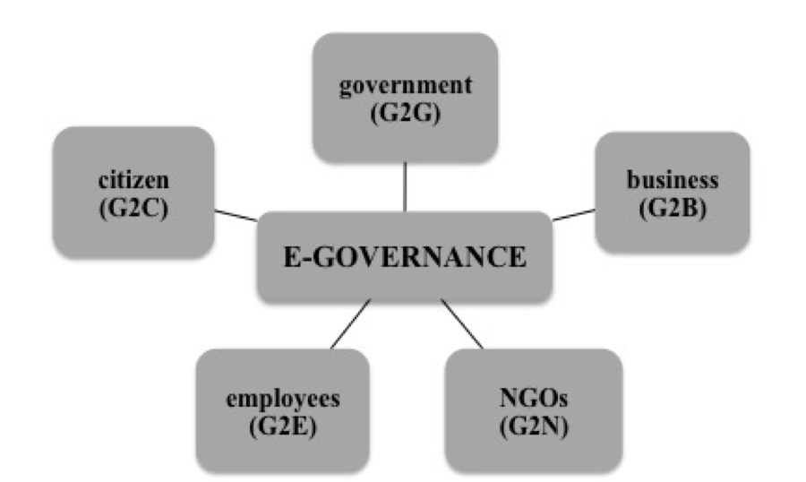

Slide 12
ই – গভর্ন্যান্সের উদ্দেশ্য
উন্নত নাগরিক সেবা
ব্যবসা-বানিজ্য ও শিল্পের প্রসার
জনগনের অংশ গ্রহন
দূর্নীতি ও স্বজনপ্রীতি হ্রাস
সরকারের আয় বৃদ্ধি
সরকারের
দক্ষতা বৃদ্ধি
স্বচ্ছতা ও জবাবদিহিতা নিশ্চিত করা
দ্রুতগতিতে কাজ সম্পন্ন
সুশাসন প্রতিষ্ঠা

Slide 14
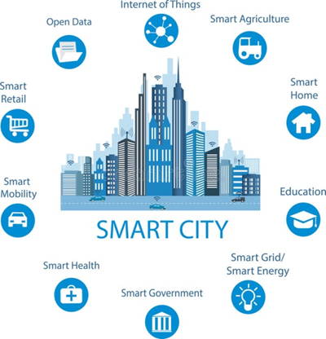
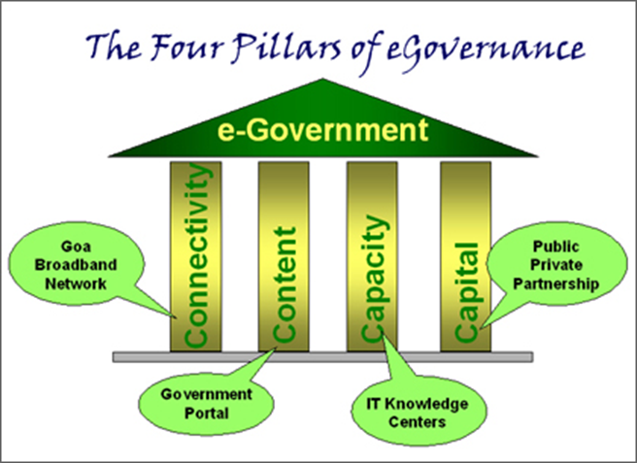
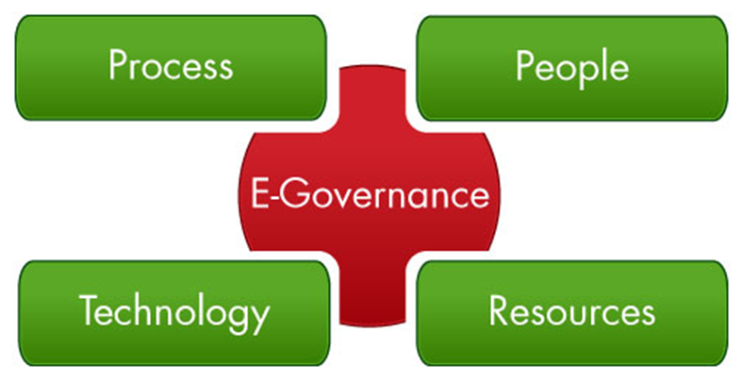
ছবিগুলো লক্ষ্য কর

Slide 15
ই – গভর্ন্যান্স এর বৈশিষ্ট্য
ইলেকট্রনিক সরকার
সহজে নাগরিক সেবা
সরকারি কাজে স্বচ্ছতা
কেন্দ্রীয় ডাটাবেজ
প্রযুক্তি নির্ভর
তথ্যের অবাধ প্রবাহ
দ্রুত সিদ্ধান্ত গ্রহন
দূর্নীতি হ্রাস
লাল ফিতার দৌরাত্ব হ্রাস

Slide 16
ই-সেবার বিভিন্ন স্তর

Slide 19
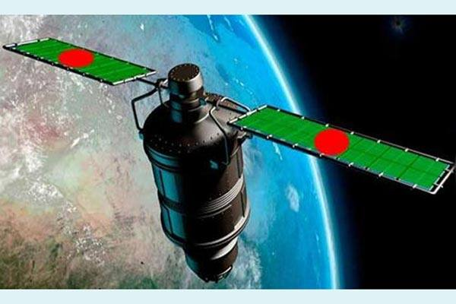
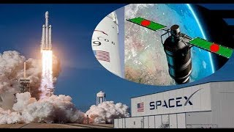
বঙ্গবন্ধু - 1স্যাটেলাইট
12 মে -2018,শক্রবার দিন যেয়ে রাত্র 2.14 মিনিট

Slide 21
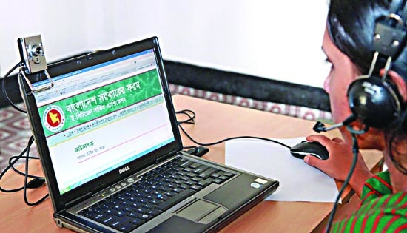
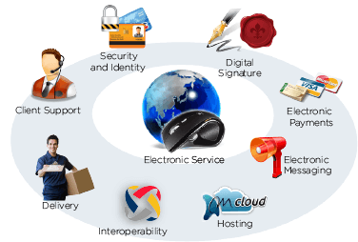
ছবিগুলো লক্ষ কর

Slide 25
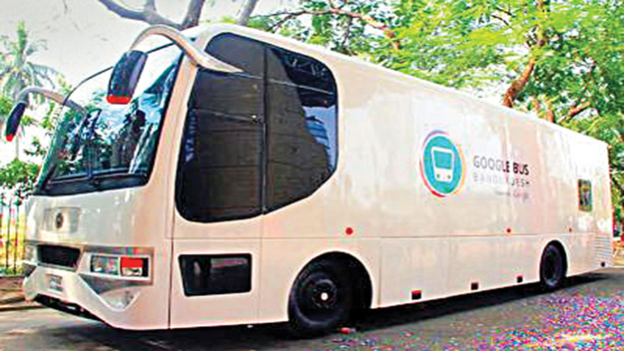
ই- সেবা

Slide 27
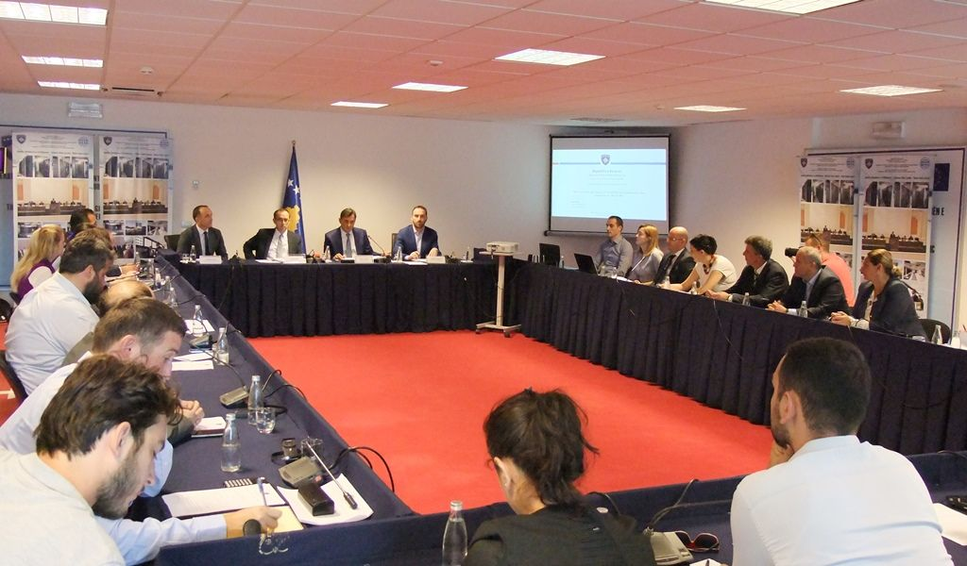
সেমিনার, সুশাসন প্রতিষ্ষ্ঠায় ই-গভর্ন্যান্স

Slide 29
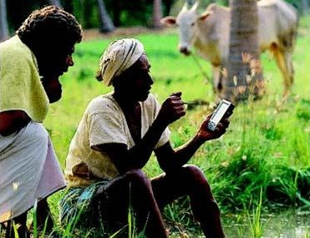
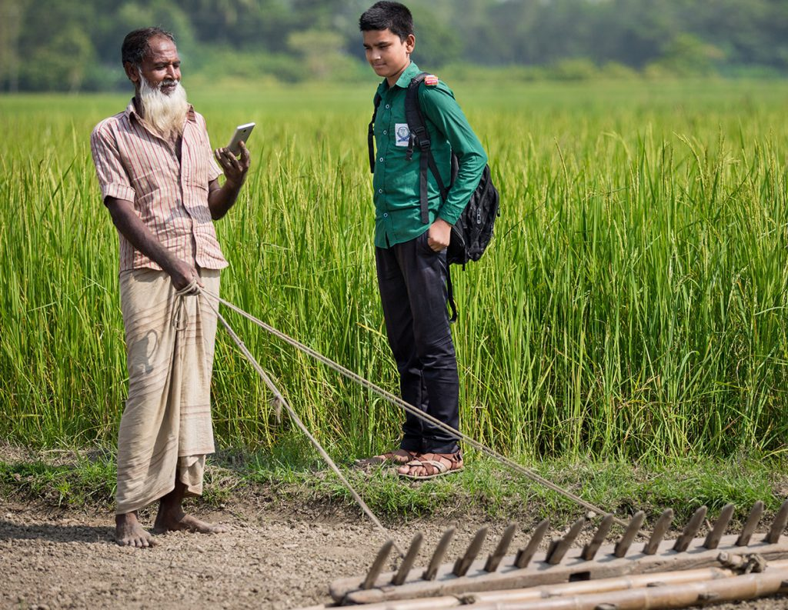
নিচের ছবিগুলো লক্ষ কর

Slide 31
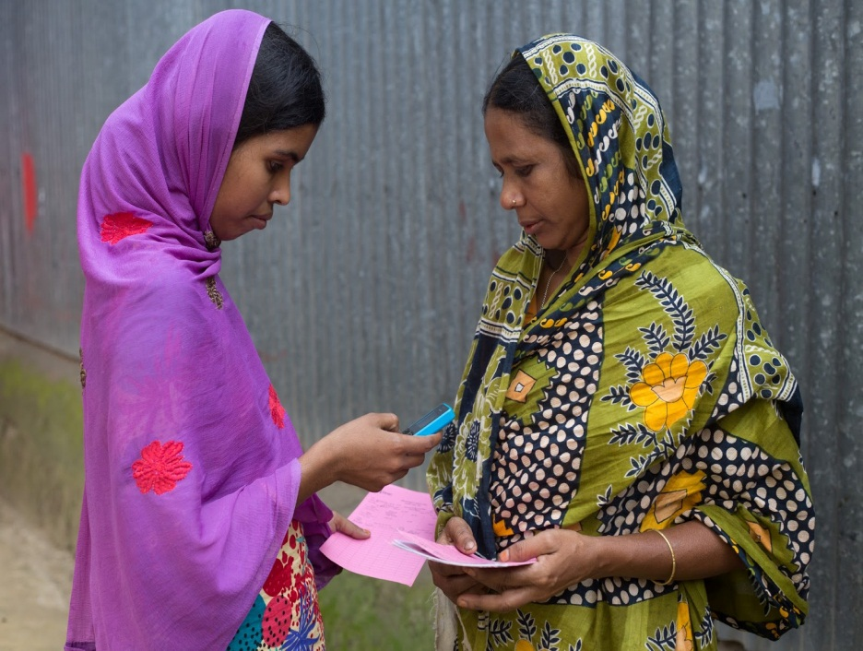
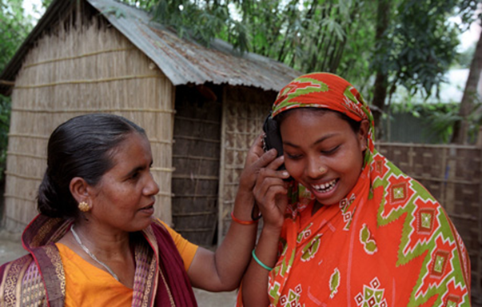
ই-তথ্য
ই- বানিজ্য
ই- যোগাযোগ

Slide 32
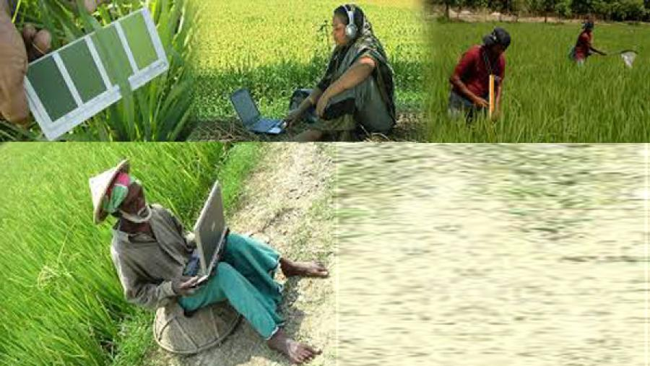
ই- এগ্রিকালচার

Slide 33
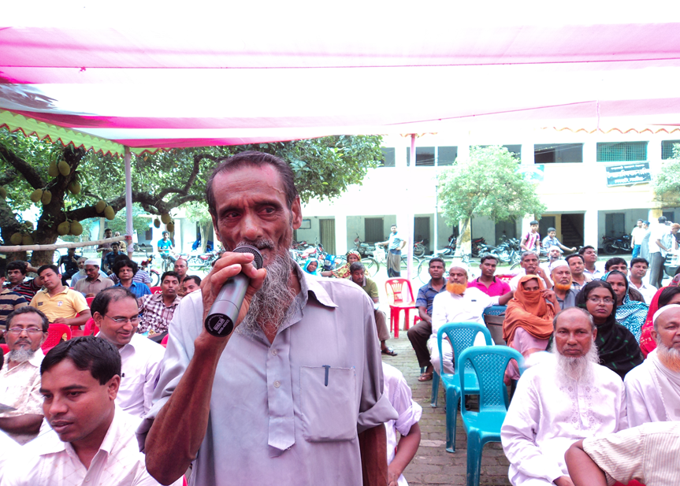
ই-ডেমোক্রেসি

Slide 34
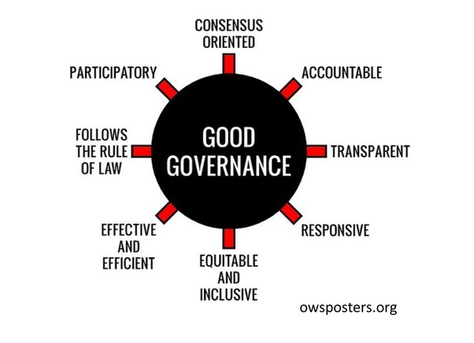

Slide 35
সুশাসন প্রতিষ্ঠায় ই – গভর্ন্যান্সের প্রয়োজনীয়তা
ব্যাবসা-বানিজ্য ও শিল্পের প্রসার
সরকারের আয় বৃদ্ধি
উন্নত নাগরিক সেবা
সরকারের দক্ষতা
জনগনের অংশ গ্রহন বৃদ্ধি
দূর্নীতি ও স্বজনপ্রীতি হ্রাস
স্বচ্ছতা ও জবাবদিহিতা বৃদ্ধি
সরকারের ও জনগনের মধ্যে সুম্পর্ক সৃষ্টি
দ্রুতগতিতে কাজ সম্পন্ন

Slide 36
একক কাজ
ই- গভর্ন্যান্স বাস্তবায়নের প্রতিবন্ধকতা সমুহ উন্নত দেশগুলোর তুলনায় উন্নয়নশীল দেশ সমুহে বেশি- বক্তব্যটির যথার্থতা নিরুপণ কর ।

Slide 37
মূল্যায়ন
ই-গভর্ন্যান্স এর অর্থ কি ?
ইন্টারনেট কি ?
ই–সার্ভিস কি ?
সুশাসনের ইংরেজি প্রতিশব্দ কি ?
বঙ্গবন্ধু- 1 স্যাটেলাইট কত তারিখে মহাকাশে উৎক্ষেপন করা হয় ?
I C T কী ?
S M S কী ?
WWW কি হয় ?
সুশাসন কী ?
ফেসবুক কী ?

Slide 38
নির্দেশিত কাজ
ই-গভর্ন্যান্সের মাধ্যমে নাগরিকগন যে সকল সুবিধা ভোগ করে থাকেন তার একটি তালিকা তৈরি কর ।

Slide 39
সবাইকে ধন্যবাদ

